Slide 1

Физические и
Химические явления.
Признаки и
условия протекания
химических реакций.
Интегрированный урок по естествознанию и химии
в 5 и 7 классе

Slide 2

Мудрые мысли
Человек должен верить, что непонятное можно понять: иначе он не стал бы размышлять о нём…
И. Гёте

Slide 3

Цели урока:
научиться описывать свойства вещества;
уметь различать физические и химические явления;
определять признаки химических реакции
формулировать правила ТБ при проведении химического эксперимента
Для достижения целей необходимо узнать:
а) в чем заключается разница между физическими и
химическими явлениями
б) какими агрегатными свойствами обладают вещества
в) по каким характерным признакам отличают протекание
химических реакции
Языковые цели:
Правильное произношение специфических терминов по теме.
Использование специфических терминов при диалоге в группах.
Межпредметная связь:
Естествознание, Химия, Физика, Биология

Slide 4
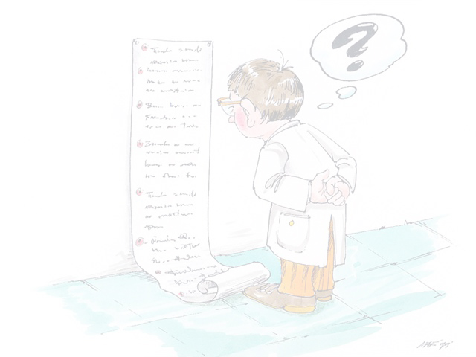


Задание группам
Внимательно изучить задания в рабочих листах и подготовить ответы на вопросы.
Выполнить экспериментальную работу по инструкции с соблюдением ТБ.
Записать наблюдения и сделать выводы.
Самооценка
?

Slide 5

Самооценка
Оцени свою деятельность на уроке в соответствии с описанными выше критериями самооценки.
Критерии самооценки:
1. Работал увлечённо. Узнал много нового.
Многому научился.
2. Работал с интересом. Чему-то научился.
Остались вопросы.
3. Работал, потому что задано. Узнал кое-что
новое. Ничему не научился.
4. Делал вид, что работал. Ничего не узнал.

Slide 6
Разминка.
Явление — то, в чём сказывается, обнаруживается сущность, а также всякое проявление чего-нибудь...
Толковый словарь С.И.Ожегов

Slide 7
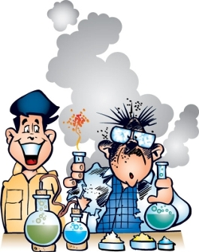

Явления
Физические
явления
Химические
явления

Slide 8

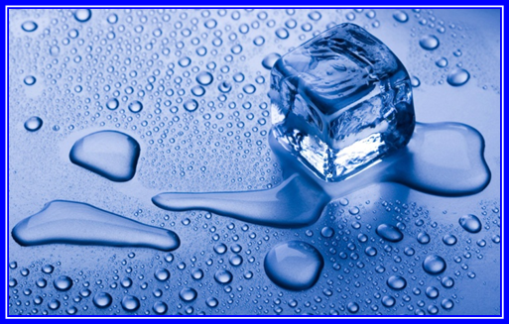
Таяние льда.
Какое явление?

Slide 9
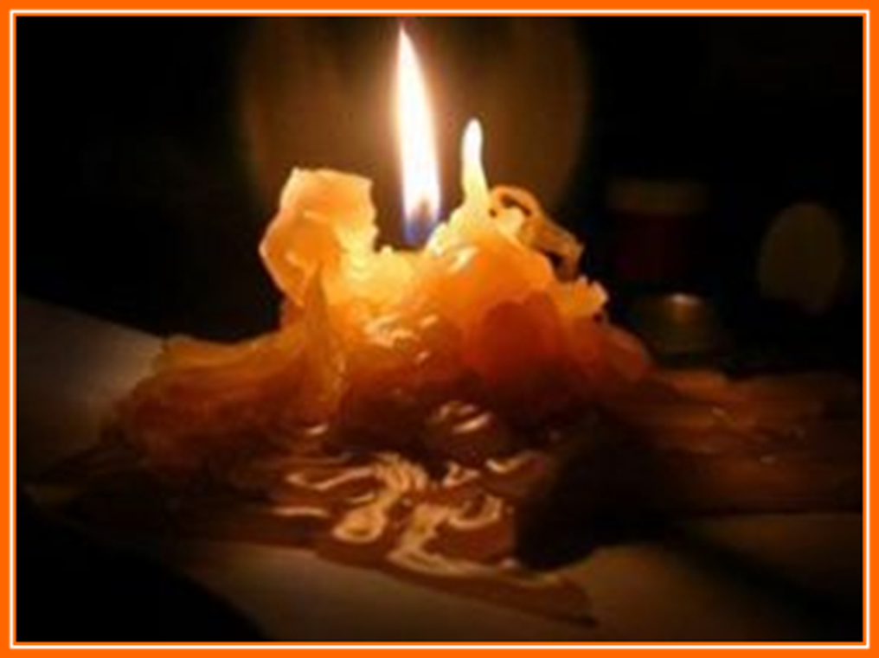
Какое явление?
Горение свечи, плавление парафина.
Мело, мело по всей земле
Во все пределы.
Свеча горела на столе.
Свеча горела.
Б. Пастернак

Slide 10
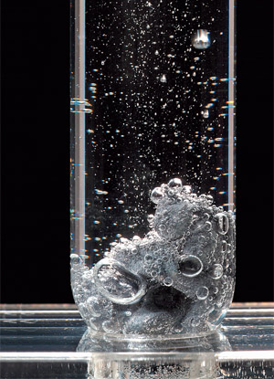
Какое явление?
Образование водорода при растворении цинка в кислоте.

Slide 11
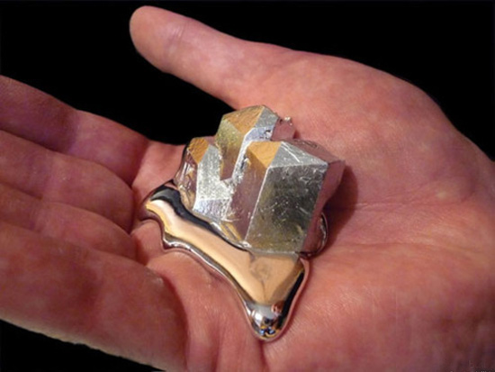
Плавление галлия на ладони.
Какое явление?

Slide 12
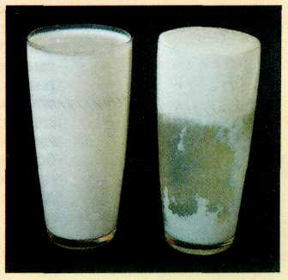
Какое явление?
Скисание молока.

Slide 13
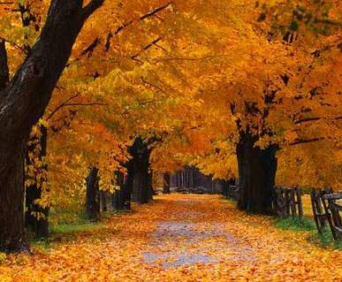
Пожелтели листья.
Какое явление?
Осень.
Обсыпается весь наш бедный сад,
Листья пожелтевшие по ветру летят…
А. Толстой

Slide 14

Физкультминутка

Slide 15
Химический эксперимент
Изменения свойств веществ
Признаки химических реакций

Slide 16
Химический эксперимент
Вопросы для обсуждения
?
1. Что происходит с веществами? Какие изменения вы наблюдаете?
Результаты наблюдений запишите в таблицу

Slide 17
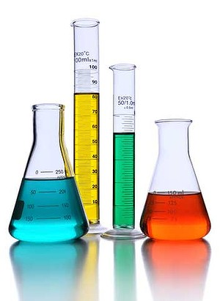
Признаки химической реакции
изменение цвета;
выделение газа;
появление запаха;
образование осадка;
выделение тепла и света

Slide 18
Задание
Сформулируйте определение
«физические явления», используя ключевые слова…
?
форма
агрегатное состояние
состав

Slide 19
Важное определение
Физические явления
— это явления, при которых изменяется форма или агрегатное состояние веществ, но их состав не меняется.

Slide 20
Задание
?
Сформулируйте определение «химические явления», используя ключевые слова…
образование
новых веществ

Slide 21
Важное определение
Химические явления
(химические реакции)
— это явления, при которых происходит образование новых веществ.

Slide 22
Самооценка
Оцени свою деятельность на уроке в соответствии с описанными выше критериями самооценки.
Критерии самооценки:
1. Работал увлечённо. Узнал много нового.
Многому научился.
2. Работал с интересом. Чему-то научился.
Остались вопросы.
3. Работал, потому что задано. Узнал кое-что
новое. Ничему не научился.
4. Делал вид, что работал. Ничего не узнал.

Slide 23
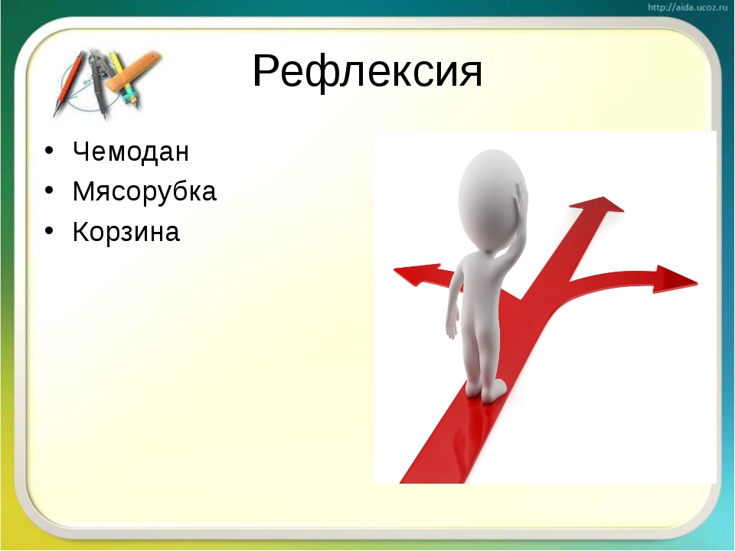

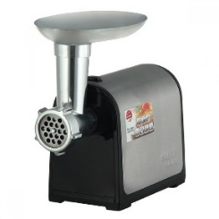

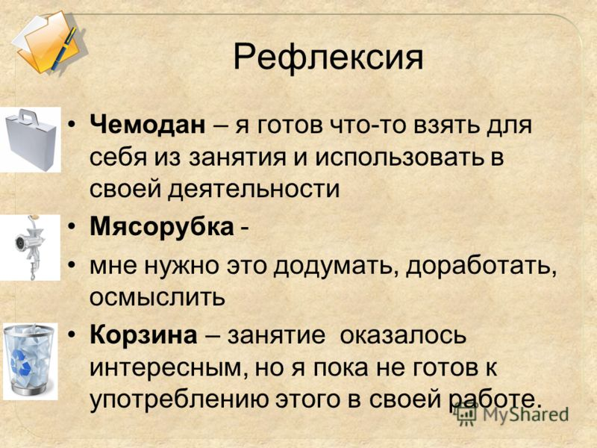
Есть над чем подумать...

Slide 24
Сейчас прозвенит долгожданный звонок.
Увы, но к концу подошёл наш урок.
Прошу, уберите рабочее место.
Давайте без слов, и, пожалуй, без жестов.
Поставьте на место свои реактивы,
Пробирки же все уберите в штативы.
Сгоревшие спички и мусор - в ведро.
И чтоб кабинет после вас – на все 100.
А я в благодарность вам всем объявляю,
Проверив работы, в журнал выставляю
Отметки все ваши, надеясь привычно,
Что будут они «хорошо» и «отлично».
Большое спасибо я вам говорю.
Мы цели достигли. Благодарю!

